Slide 1


Universidad Autónoma del Estado de México
Centro Universitario UAEM Valle de Teotihuacán
Licenciatura en Contaduría
Sistemas de Control Interno
Unidad de competencia I
Bases para el funcionamiento
del control interno
Elaborado por:
Dra. Blanca Estela Hernández Bonilla
Octubre 2017.

Slide 2
Universidad Autónoma del Estado de México
Centro Universitario UAEM Valle de Teotihuacán
Sistemas de Control Interno
Bases para el control interno
Clave | Horas semanales |  |  | Tipo de U.A. | Carácter de U.A. | Créditos | Núcleo de U.A
 | Teóricas | Prácticas | Totales
L30156 | 2 | 2 | 4 | Curso Teórico Práctico | Obligatoria | 6 | Integral
Elaborado por:
Dra. Blanca Estela Hernández Bonilla
Octubre 2017.

Slide 3
Índice
Guión explicativo
Competencia genérica
Estructura de la unidad de aprendizaje
1.1. Definición de empresa
1.2. Clasificación
1.2.1 Por su giro o actividad
1.3.2 Por su magnitud
1.3.2 Por su propósito
1.3. Manual de procedimientos
1.3.1 Objetivo de los manuales
1.3.2 Clasificación según su ámbito de aplicación
1.3.2 Conformación del manual
1.4. Políticas y normas
1.5. El administrador financiero
1.6. Diagrama de flujo
1.7. Organigrama
1.8. Función del contador
IV. Conclusiones
V. Bibliografía

Slide 4
I. Guión explicativo
En esta unidad de aprendizaje de la Licenciatura en Contaduría el estudiante identificará los elementos básicos necesarios para el buen funcionamiento del control interno; como son los manuales de procedimientos, políticas, normas, diagramas de flujo, el organigrama y la función del contralor como parte integral de la entidad.

Slide 5
Universidad Autónoma del Estado de México
Centro Universitario UAEM Valle de Teotihuacán
Propósito de la unidad de aprendizaje
El alumno identifica los elementos básicos necesarios para el buen funcionamiento del control interno.
Sistemas de Control Interno

Slide 6
II. Competencia genérica
Conocer el panorama general del control interno.
Sistemas de Control Interno

Slide 7
III: Estructura de la unidad de aprendizaje
I. El alumno identifica bases necesarias para el buen funcionamiento del control interno.
II. El alumno conoce los conceptos básicos del Control interno.
III. El alumno propone de manera específica las técnicas de control interno del ciclo ingresos y del ciclo de tesorería.
IV. El alumno formula las técnicas de control interno del ciclo de compras.
V. El alumno crea de manera específica las técnicas y riesgos del control interno del ciclo de producción y del ciclo de inventarios.
VI. El alumno diseña de manera específica las técnicas y riesgos del control interno del ciclo de nóminas.
Sistemas de Control Interno

Slide 8
Secuencia didáctica
1. El alumno identifica las bases necesarias para el buen funcionamiento del control interno.
2. El alumno conoce los conceptos básicos del Control interno.
3. El alumno propone de manera específica las técnicas control interno del ciclo ingresos y del ciclo de tesorería.
4. El alumno formula las técnicas del control interno del ciclo de compras.
5.El alumno crea de manera específica las técnicas y riesgos del control interno del ciclo de producción y del ciclo de inventarios.
6. El alumno diseña de manera específica las técnicas y riesgos del control interno del ciclo de nóminas.
Sistemas de Control Interno

Slide 9

1.1 Definición de empresa
EMPRESA: unidad socioeconómica, constituida legalmente, en la que el capital, el trabajo y la dirección se coordinan con el fin de lograr una producción útil para la sociedad acorde con las exigencias del bien común (Hernández, 2006).
EMPRESA: Es la unidad económico-social en la que el capital, el trabajo y dirección se coordinan para lograr una producción que responda a los requerimientos del medio humano en la que la propia empresa actúa. (Mercado, 1999).
Sistemas de Control Interno

Slide 10
1.2 Clasificación de empresa
Giro o actividad
Magnitud
Propósito
Figura 1. Clasificaciones de las empresas Fuente: Elaboración propia basada en Hernández (2006)
Sistemas de Control Interno

Slide 11
1.2.1 Por su giro o actividad
Industriales
Pesqueras
Comerciales
Ganaderas
De servicio
Agrícolas
Otros
Figura 2. Clasificación por su giro Fuente: Elaboración propia basada en Hernández (2006)
Sistemas de Control Interno

Slide 12

1.2.2 Por su magnitud
Pequeñas
Medianas
Grandes
Finanzas
Mercadotecnia
Producción
Recurso humano
Abastecimiento
Sistemas de Control Interno

Slide 13

1.2.3 Por su propósito
Públicas
Privadas
Mixtas
Sistemas de Control Interno
Figura 3. Clasificación por su propósito Fuente: Elaboración propia basada en Hernández (2006)

Slide 14
Unidad económico-social
Integrada por capital, trabajo y dirección
Elementos de una empresa
Útil de acuerdo a las exigencias del bien común
Genera confianza y credibilidad
Administrada de manera congruente por la dirección
Sistemas de Control Interno
Figura 4. Elementos de una empresa Fuente: Elaboración propia basada en Mercado (1999)

Slide 15

1.3 Manual de procedimiento
Un manual de procedimientos es el documento que contiene la descripción de actividades que deben seguirse en la realización de las funciones de una entidad administrativa, o de dos o más de ellas (Guzmán, 2001).
El manual incluye además los puestos o unidades administrativas que intervienen precisando su responsabilidad y participación (Guzmán, 2001).
Sistemas de Control Interno

Slide 16

1.3.1 Objetivos de los manuales
Instruir al personal acerca de aspectos tales como: objetivos, funciones, políticas, procedimientos, normas, etc.
Servir como método de integración y orientación al personal de la empresa
Figura 5. Objetivos de manuales Fuente: Elaboración propia basada en Guzmán (2001)
Sistemas de Control Interno

Slide 17

1.3.2 Clasificación según su ámbito de aplicación
General
Organización
Específico
Reflotación y selección
Procedimientos
Políticas
Auditoria interna
Políticas de personal
Procedimientos de tesorería
Figura 6. Clasificación de manuales Fuente: Elaboración propia basada en Guzmán (2001)
Sistemas de Control Interno

Slide 18
1.3.3 Conformación del manual
Identificación
Nombre de la organización
Lugar y fecha de elaboración
Índice o contenido
Relación de capítulos
Páginas correspondientes
Prólogo
Exposición sobre el documento
Denominación y extensión
Objetivos de los procedimientos
Área de aplicación y/o alcance de los procedimientos
Explicación del propósito
Unificar y controlar el cumplimiento
Acción que cubren los procedimientos
Figura 7. Conformación del manual Fuente: Elaboración propia basada en Guzmán (2001)
Sistemas de Control Interno

Slide 19
1.3.3 Conformación del manual
Procedimiento
Presentación por escrito
Formulario de impresos
Formas impresas utilizadas en un procedimiento
Diagramas de flujo
Representación gráfica
Glosario de términos
Programa de trabajo
Conceptos de carácter técnico
Identificación: nombre del manual.
De forma narrativa y secuencial
De cada operación
Se adjuntan como aprendices
Muestran unidades administrativas
Sirven de apoyo para su consulta
Responsables: unidad o grupo
Figura 8. Conformación del manual Fuente: Elaboración propia basada en Guzmán (2001)
Sistemas de Control Interno

Slide 20
1.4 Políticas y normas
Políticas | Normas
Son lineamientos generales que orientan las actividades que habrán de realizar los trabajadores involucrados en sus áreas de trabajo. | Son lineamientos imperativos y específicos de acción que persiguen un fin determinado con mayor obligatoriedad en sus interpretaciones y aplicación
Figura 9. Políticas y normas Fuente: Elaboración propia basada en Reyes (2005)
Sistemas de Control Interno

Slide 21

1.5 El administrador financiero
Según Castro (2002), el administrador financiero tiene un papel de suma importancia en la empresa o organización y cuenta con tres funciones básicas:
Análisis de datos financieros
Determinación de la estructura de activos de la empresa
Fijación de la estructura del capital
Sistemas de Control Interno

Slide 22

1.5 El administrador financiero
De tal forma también cumple con funciones específicas como son:
Evaluación y selección de clientes
Evaluación de la posición financiera
Adquisición de financiamiento a corto plazo
Adquisición de activos fijos
Distribución de actividades
Sistemas de Control Interno

Slide 23
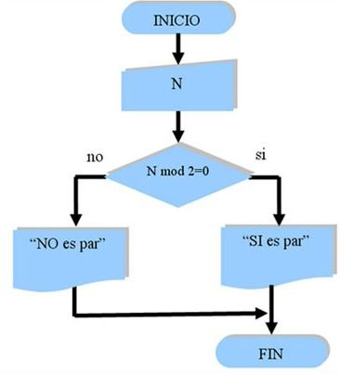
1.6 Diagrama de flujo
Un Diagrama de Flujo representa la esquematización gráfica de un algoritmo, el cual muestra gráficamente los pasos o procesos a seguir para alcanzar la solución de un problema. Su correcta construcción es sumamente importante porque, a partir del mismo se escribe un programa en algún Lenguaje de Programación.
Un diagrama de flujo presenta generalmente un único punto de inicio y un único punto de cierre, aunque puede tener más, siempre que cumpla con la lógica requerida (Gómez, 1997).
Sistemas de Control Interno

Slide 24
Acciones previas para la realización de un diagrama de flujo
Identificar las ideas principales al ser incluidas en el diagrama de flujo.
Identificar quién lo empleará y cómo
Definir qué se espera obtener del diagrama de flujo.
Determinar los límites del proceso a describir
Establecer el nivel de detalle requerido.
Sistemas de Control Interno
Figura 10. Acciones previas para un diagrama de flujo Fuente: Elaboración propia basada en Gómez (1997)

Slide 25
Tipos de diagramas de flujo
Formato horizontal
La secuencia va de izquierda a derecha.
Formato panorámico
Representado en una sola carta.
Formato arquitectónico
Describe el itinerario de ruta.
Se puede apreciar en tan solo una mirada.
Plano arquitectónico del área de trabajo
Sistemas de Control Interno
Figura 11. Tipos de diagramas de flujo Fuente: Elaboración propia basada en Gómez (1997)

Slide 26






Simbología y significado
 | Inicio y Final (Abre y cierra el diagrama).
 | Actividad (Representa la ejecución de una o más actividades o procedimientos).
 | Decisión (Fórmula una pregunta o cuestión).
 | (Representa el enlace de actividades con otra dentro de un procedimiento).
 | Archivo definitivo (Guarda un documento en forma permanente).
 | Archivo temporal (Proporciona un tiempo para el almacenamiento del documento).
Sistemas de Control Interno
Figura 12. Simbología de diagramas de flujo Fuente: Elaboración propia basada en Gómez (1997)

Slide 27
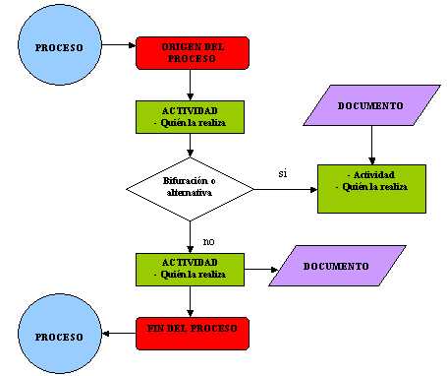
Normas del diagrama
Círculo: indica inicio del diagrama y final del diagrama
Cuadrado: proceso de control.
Línea continua: flujo de información vía formulario o documentación en soporte de papel escrito.
Línea interrumpida: flujo de información vía formulario digital.
Rectángulo: formulario o documentación. Se grafica con el doble de ancho que su altura.
Rectángulo Pequeño: valor o medio de pago (cheque, pagaré, etc.). Se gráfica con el cuádruple de ancho que su altura, siendo su ancho igual al de los formularios.
Triángulo (base inferior): archivo definitivo.
Triángulo Invertido (base superior): archivo transitorio.
Semióvalo: demora.
Rombo: división entre opciones.
Trapezoide: carga de datos al sistema.
Elipsoide: acceso por pantalla.
Hexágono: proceso no representado.
Pentágono: conector.
Cruz de diagonales: destrucción de formularios
Sistemas de Control Interno

Slide 28
1.7 Organigrama
Es una representación gráfica de la estructura orgánica que refleja, en forma esquemática, la posición de las áreas que integran la empresa, los niveles jerárquicos, las líneas de autoridad y de asesoría (Fleitman, 2001).
El organigrama es “la representación gráfica de la estructura orgánica de una institución o de una de sus áreas, en la que se muestran las relaciones que guardan entre sí los órganos que la componen” (Franklin, 2001).
Figura 13. Organigrama Fuente: Elaboración propia basada en Fleitman y Franklin (2001)
Sistemas de Control Interno

Slide 29
Tipos de organigrama
Vertical
Muestra las jerarquías según una pirámide.
Horizontal
Muestra las jerarquías de izquierda a derecha.
Mixto
Es una combinación entre el horizontal y el vertical.
La autoridad máxima está en el centro, y alrededor de ella se forman círculos concéntricos donde figuran las autoridades en: escalar y tabular.
De arriba abajo.
Figura 14. Tipos de organigramas Fuente: Elaboración propia basada en Franklin (2001)
Sistemas de Control Interno

Slide 30
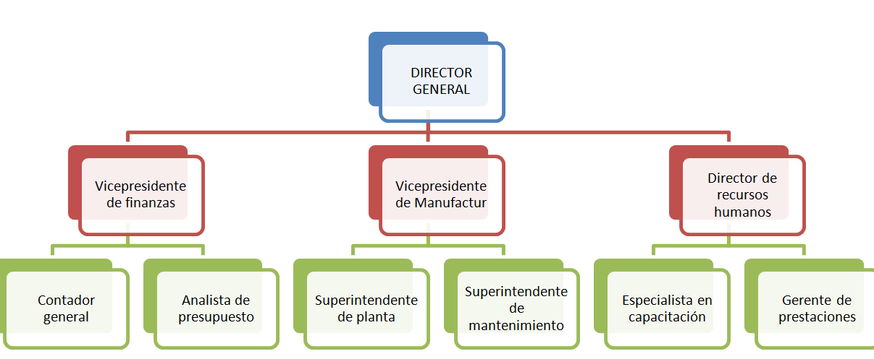
Ejemplo de organigrama vertical
Sistemas de Control Interno

Slide 31
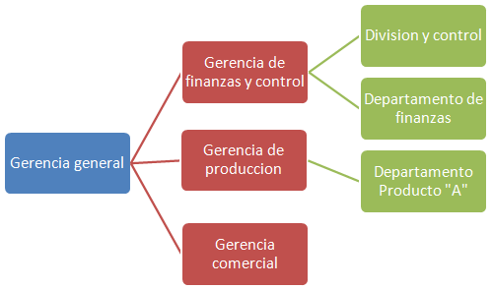
Ejemplo de organigrama horizontal
Sistemas de Control Interno

Slide 32
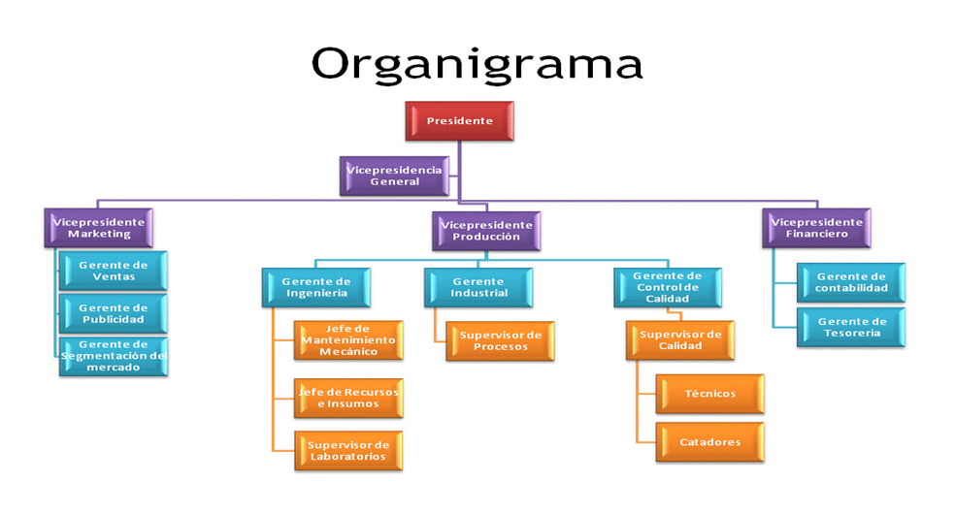
Ejemplo de organigrama mixto
Sistemas de Control Interno

Slide 33

1.8 Función del contador
Según Perdomo (2007) menciona las funciones de un contralor las cuales son:
Información financiera
Sistemas y políticas contables
Control de costos
Control de proyectos de inversión
Control del capital de trabajo
Sistemas de Control Interno

Slide 34

Perfil del contralor
Frank Carvajal, (1997) para que todas las funciones que la nueva orientación de un contralor requiere sean efectuadas con mayor calidad y por las características que su función exige, se requiere el reforzamiento o adquisición de nuevas habilidades, como:
Conocimientos técnicos sólidos
Trabajo en equipo
Toma de decisiones
Habilidades de negociación
Comunicación
Valores.
Sistemas de Control Interno

Slide 35
Conclusiones
El control interno comprende el plan de organización, los métodos y procedimientos que tiene que tener establecidos una empresa o negocio, para que estén constituidos en un todo para la obtención de tres objetivos principales los cuales son:
a) La obtención de información financiera correcta y segura.
b) La salvaguarda de los activos.
c) La eficacia de las operaciones.
Un control interno corresponde desde la organización hasta la función de los trabajadores de la organización, basándose en manuales de procedimiento, diagramas de lujos y áreas de la empresa sin importar su giro o actividad.
Análisis y planeación financiera

Slide 36
Bibliografía
Castro, A. (2002) Introducción a las Finanzas, México: McGraw-Hill.
Fleitman, J, (2001) Negocios Exitosos, México: McGraw-Hill.
Franklin, B. (2001) Organización de Empresas, México: UNAM.
Gómez, G. (1997) Análisis y planeación de sistemas, México: ECAPSA.
Guzmán, I. (2001) Manual de procedimientos, México: UNAM.
Hernández, S. (2006) Introducción a la administración, México: McGraw-Hill.
Mercado, S. (1999) Administración aplicada, México: Limusa.
Perdomo A. (2007) Fundamentos de control interno, México: Thomson.
Reyes, A. (2005) Administración de las empresas, México: Limusa.
Análisis y planeación financiera

Slide 37
¡Gracias por su atención!
Análisis y planeación financiera

